Slide 1
开源数据采集卡使用与编程
上海宝徕科技 陆智杰

Slide 2
什么是采集卡？
为什么使用采集卡？与示波器信号源有什么区别？
采集卡根本作用就是将信号采集到计算机便于计算机软件进行处理。工业与科研上广泛应用。
优点：软件编程、实时性、灵活性、定制化

Slide 3
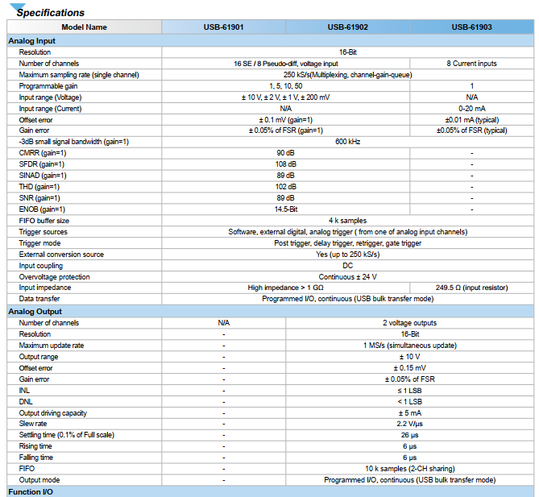
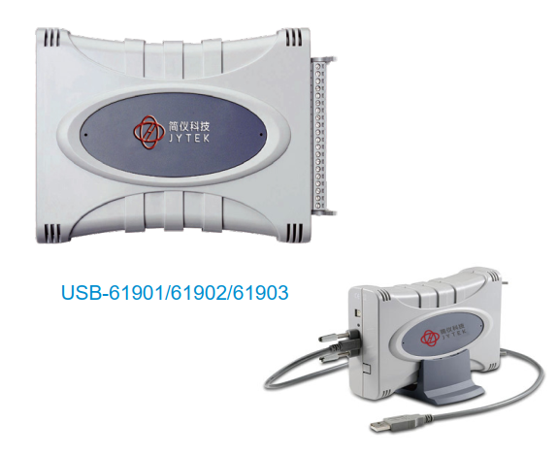
采集卡 简仪科技 USB61902 参数
基本功能：
AI，AO，DI，DO，
CI，CO
通道数
采样率
精度
缓存空间
电压测量范围

Slide 4
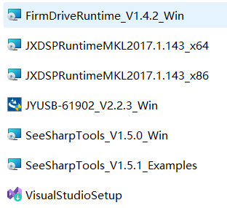
编程需要的软件环境及安装
编程环境：Visual Studio 编程语言：C#
采集卡驱动库：FirmDriveRuntime、USB61902驱动
软件库：SeeSharpTools
安装顺序：
Visual Studio - FirmDriveRuntime – JYUSB61902 - SeeSharpTools
JXDSPRuntimeMKL 滤波器及频谱分析的软件库

Slide 5
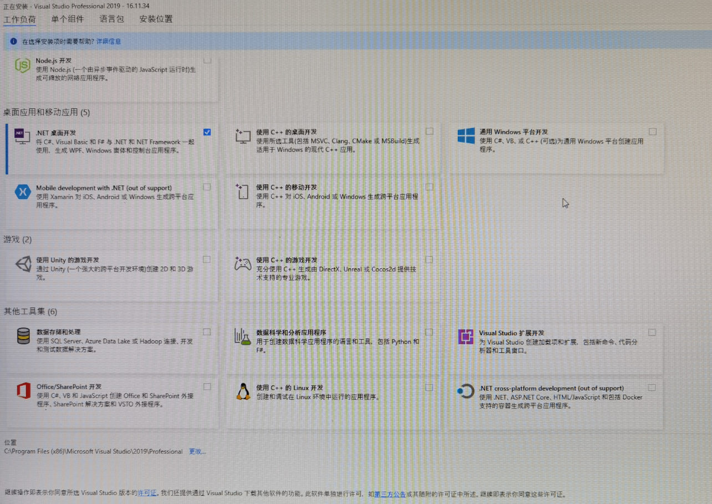
Visual Studio 程序安装
安装时，勾选三项：
.NET 桌面开发
使用C++的桌面开发
通用Windows平台开发

Slide 6
编程操作完成以下任务
新建编写第一个C# Winform 程序，了解基本编程逻辑框架
运用采集卡AI通道采集信号源产生的信号在软件界面显示
运用SeeShapTools工具库对采集得到的波形作一些数据处理

Slide 7
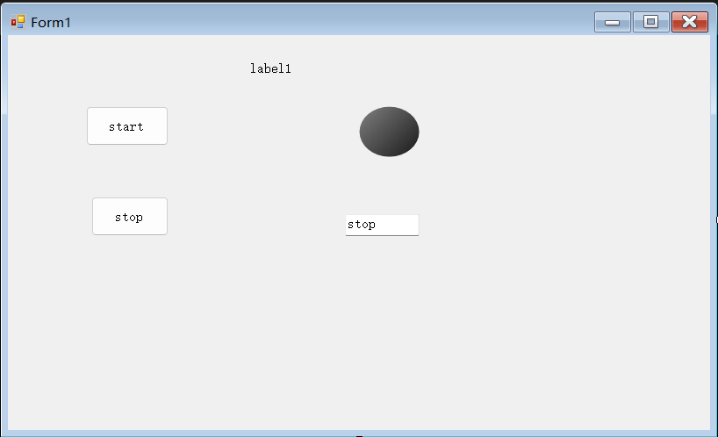
任务一：第一个C# Winform 程序
添加简仪SeeShapTools类库
添加JYUSB61902驱动
按钮、指示灯、文本框等插件拖入
对象属性修改
触发事件编程
定时器编程

Slide 8
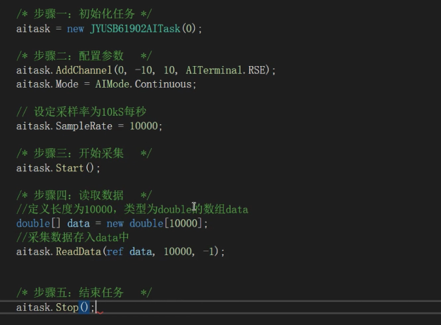
任务二：采集卡AI通道采集信号在软件界面显示
定义任务
添加通道
设置采集模式、采样率
定义存放数据的数组
读取数据
显示

Slide 9
任务三：采集卡AI通道采集信号的处理

